Slide 1
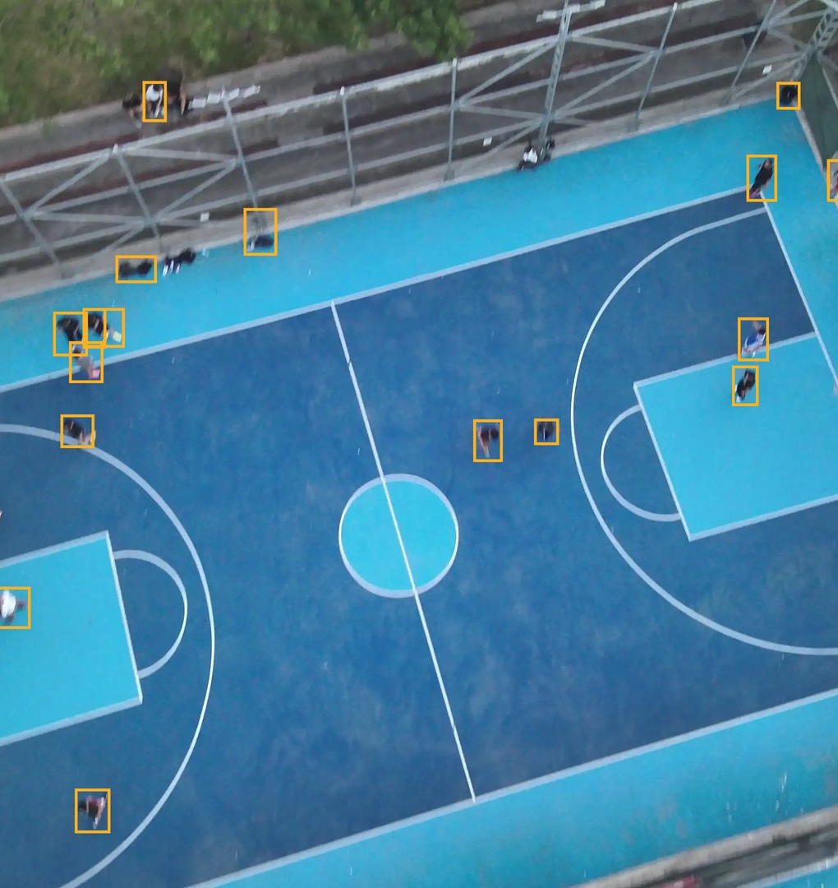
Gökyüzünden nesne bulmak
SKY LAB Akademi · Yapay zekâ eğitimi
Nesne tespitine giriş: pikselden YOLO'ya, TEKNOFEST'ten notlarla
İbrahim Enes Sayın
VEGA takımı · TEKNOFEST Havacılıkta Yapay Zekâ
Yarışma karesi · hazır model + SAHI: 21 insan
Notes:
(~20 sn) Merhaba, ben İbrahim Enes. Bugün bir yapay zekâ modelinin bir fotoğrafta nesneleri nasıl bulduğunu anlatacağım: önce bilgisayarın bir görüntüyü nasıl gördüğünü, sonra nesne tespitinin nasıl geliştiğini ve YOLO'yu. En sonda TEKNOFEST'te yaptıklarımızdan bahsedip canlı bir demo yapacağız; aklınızda bir nesne tutun.

Slide 2
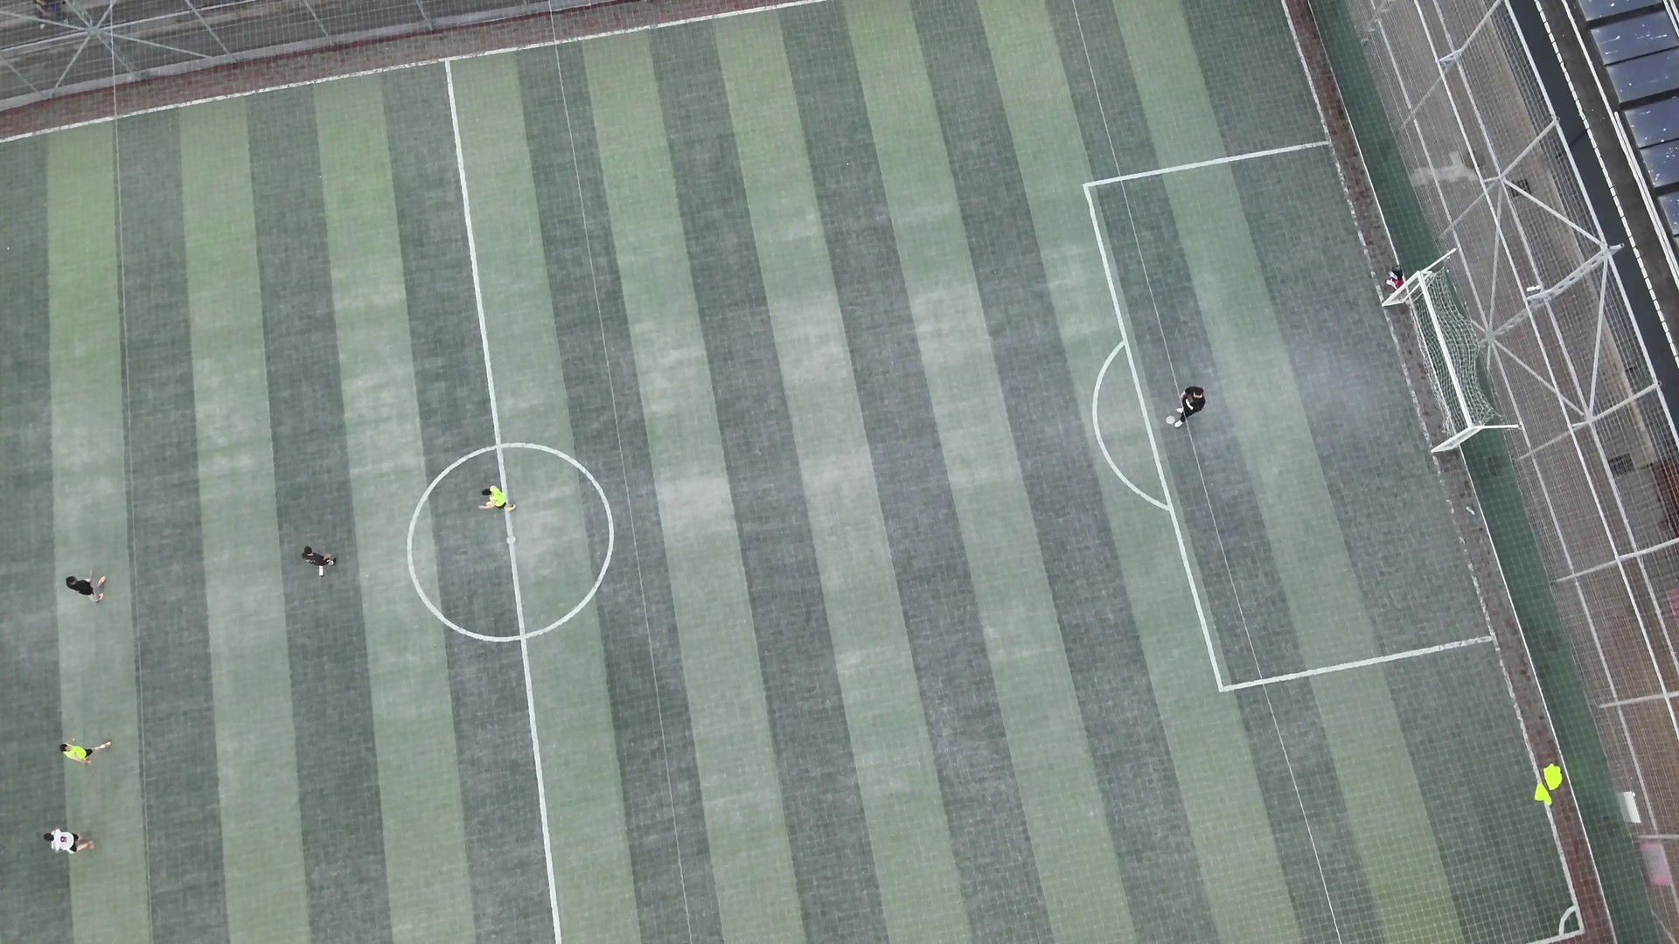
Bu fotoğrafta kaç insan var?
TEKNOFEST Havacılıkta Yapay Zekâ yarışmasından bir kare. On saniyeniz var.
Notes:
(~40 sn) Salona sor ve gerçekten on saniye bekle. Cevapları topla: çoğu dört, beş ya da altı der. Cevabı söyleme, bir sonraki slayta geç. Kendin için: 6 insan var. Biri orta yuvarlakta (sarı yelek), biri onun solunda, biri sağda ceza sahası çizgisinde (siyah), üçü en solda alt alta. Sağ alttaki sarı lekeler yerdeki yelekler, kalenin yanındaki kırmızı yığın da insan değil; etikette sayılmıyorlar.

Slide 3
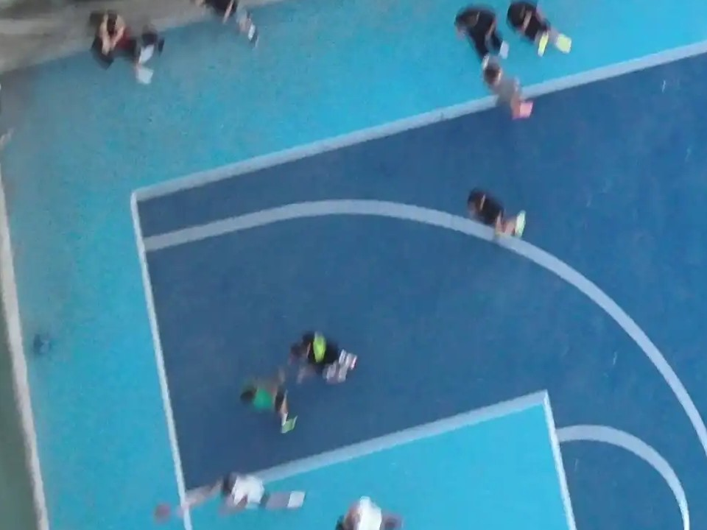
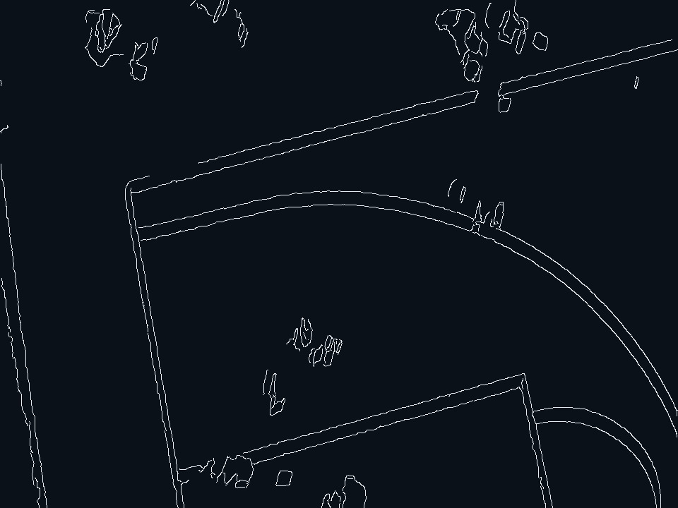
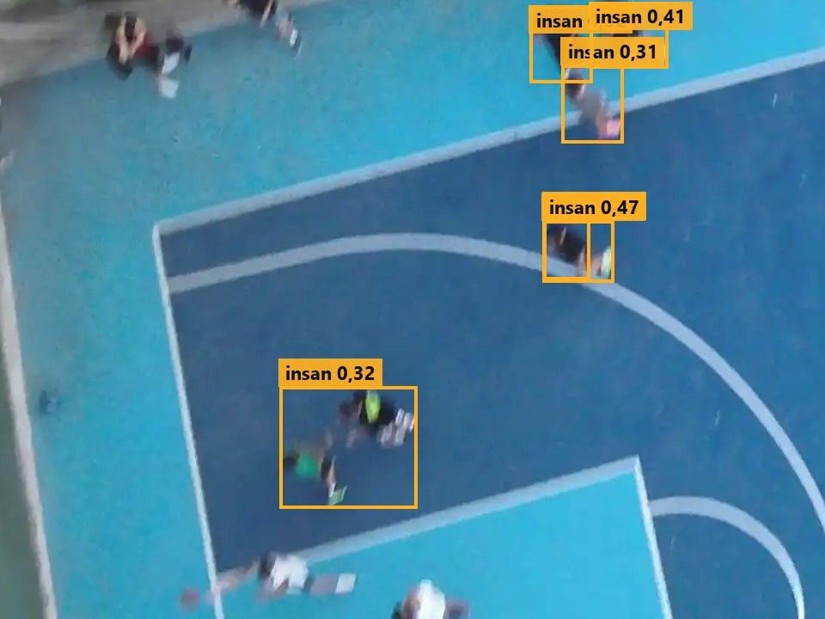
Görüntüyü değiştirmek, görüntüyü anlamak
1. Görüntü
2. Görüntü işleme
3. Bilgisayarlı görü
Kameranın gördüğü: milyonlarca renkli nokta.
Görüntüyü değiştirir. Burada kenarları bulduk: girdi de çıktı da görüntü.
Görüntüden anlam çıkarır: “burada insan var”. Girdi görüntü, çıktı bilgi.
Telefon filtreleri görüntü işlemedir. Yüz kilidi, plaka okuma ve sürücüsüz araçlar bilgisayarlı görüdür.
Gökyüzünden nesne bulmak · SKY LAB Akademi
03
Notes:
(~45 sn) Önce iki kavramı ayıralım. Görüntü işleme görüntüyü değiştirir: parlaklığı açmak, bulanıklaştırmak, keskinleştirmek ya da ortadaki gibi kenarları bulmak. Girdi de çıktı da yine bir görüntü. Bilgisayarlı görü ise görüntüden anlam çıkarır: içinde ne var, nerede, kaç tane. Girdi görüntü, çıktı bilgi. Telefonunuzdaki filtreler görüntü işleme; yüz kilidi, plaka okuma ve sürücüsüz araçlar bilgisayarlı görü. Bugünkü konumuz bilgisayarlı görünün en çok kullanılan görevi: nesne tespiti.

Slide 4
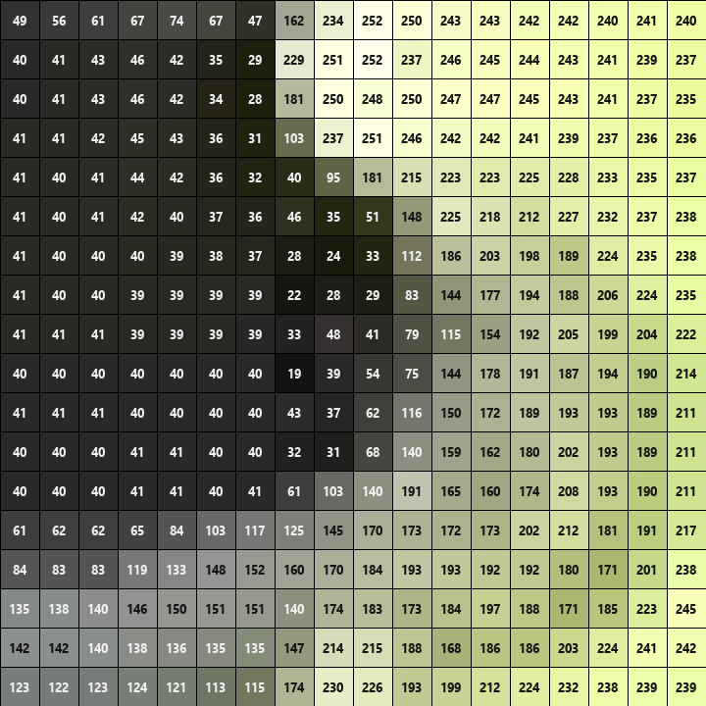
Cevap: 6 insan. 4K karede her biri yalnızca 80–120 piksel
8,3 milyon
piksel var bu 3840 × 2160 karede.
24,9 milyon
sayı eder: her piksel kırmızı, yeşil ve mavi için 3 sayı.
187 milyon
sayı gelir her saniye: drone saniyede 7,5 kare gönderiyor.
Orta yuvarlaktaki oyuncunun başı ve omzu, 18 × 18 piksel. Her karedeki sayı o pikselin parlaklığı (0–255).
Model bu sayılardan “burada insan var” sonucunu çıkarmayı öğreniyor.
Gökyüzünden nesne bulmak · SKY LAB Akademi
04
Notes:
(~50 sn) Cevap 6. Kaçırdıysanız normal: 4K bir karede her insan 80 ile 120 piksel arası, yani görüntünün binde birinden bile az. Bizim için bu bir fotoğraf; bilgisayar için ise dev bir sayı tablosu. Soldaki kareler orta yuvarlaktaki oyuncunun başı ve omzu; her kutudaki sayı o pikselin parlaklığı. Koyu saç 40 civarı, sarı yelek 240'a yakın. Bu karede 8,3 milyon piksel var; her piksel üç sayı olduğu için 25 milyon sayı. Drone saniyede 7,5 kare gönderdiğine göre model saniyede 187 milyon sayıyla uğraşıyor. Bugünün sorusu şu: bir model bu sayılara bakıp "burada insan var" demeyi nasıl öğreniyor?

Slide 5
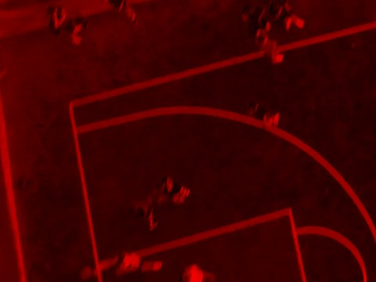
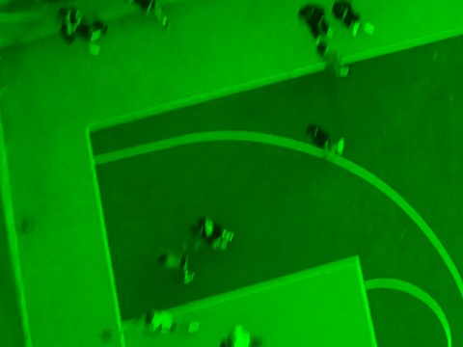
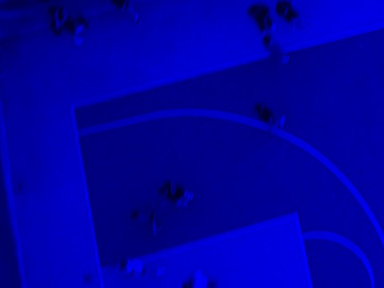
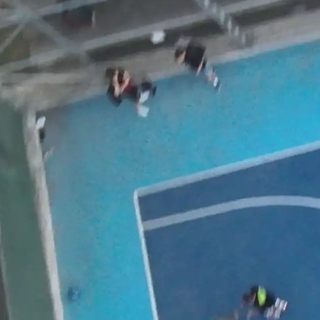
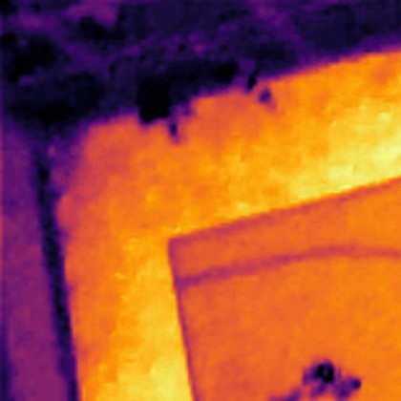
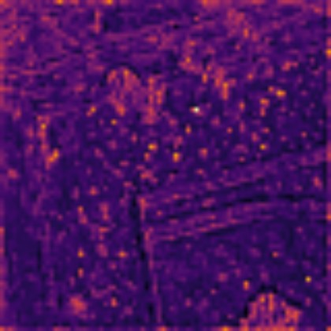
Renk üç sayıdır, model katman katman bakar
Her piksel 3 sayı
Model katman katman bakar
Kırmızı, yeşil ve mavi ışığın miktarı, 0 ile 255 arası. Ekrandaki her renk bu üçünün karışımı.
İlk katmanlar parlaklığa ve kenarlara, sonrakiler doku ve şekle tepki verir. Bunlar modelin içinden alınmış gerçek görüntüler.
Kırmızı
Yeşil
Mavi
(255, 176, 32) = bu turuncu
Girdi
2. katman: parlaklık, kenar
5. katman: doku, çizgi
Gökyüzünden nesne bulmak · SKY LAB Akademi
05
Notes:
(~50 sn) Renkli bir görüntüde her piksel aslında üç sayı: kırmızı, yeşil ve mavi ışığın miktarı. Soldaki üç kare aynı görüntünün üç kanalı; mavi kanalda basketbol sahası en parlak, çünkü saha mavi. Bizim turuncumuz mesela (255, 176, 32). Peki model bu sayılara nasıl bakıyor? Katman katman. Sağdakiler, demoda kullanacağım modelin içinden aldığım gerçek görüntüler: ilk katmanlar parlaklık ve kenar gibi basit şeylere tepki veriyor, sonrakiler doku ve çizgilere. Daha derin katmanlar bunları birleştirip "burada insan var" diyebilecek hale geliyor. Bunu YOLO kısmında göreceğiz.

Slide 6
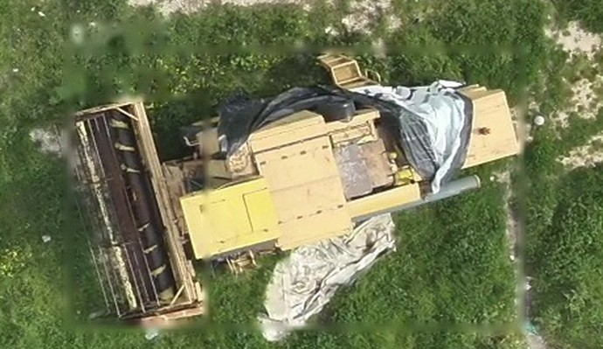
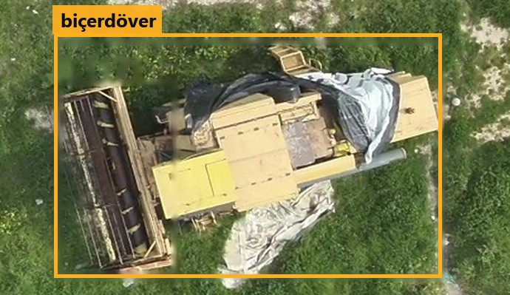
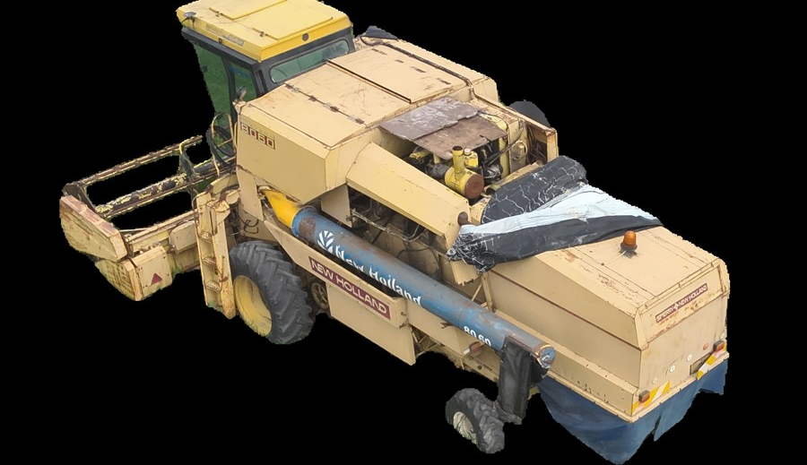
Sınıflandırma, tespit, segmentasyon
Sınıflandırma
Bugünün konusu
Segmentasyon
“Bu resimde biçerdöver var.”
Tespit
“Biçerdöver tam olarak bu pikseller.”
Çıktı: tek bir etiket
“Biçerdöver burada.”
Çıktı: kutu, etiket ve güven skoru
Çıktı: piksel maskesi. Bu maske VEGA'nın Görev 3'te SAM ile çıkardığı gerçek bir maske.
Gökyüzünden nesne bulmak · SKY LAB Akademi
06
Notes:
(~1 dk) Görüntüyle ilgili üç temel görev var, hepsini aynı biçerdöverle göstereyim. Sınıflandırma sadece "resimde ne var" sorusunu cevaplar. Tespit "nerede" sorusunu da cevaplar: bir kutu çizer. Segmentasyon bir adım daha ileri gider ve hangi piksellerin nesneye ait olduğunu söyler. Sağdaki maske bizim yarışmada, Görev 3'te SAM modeliyle çıkardığımız gerçek bir maske. Bugün ortadakine, nesne tespitine odaklanıyoruz.

Slide 7
Elle yazılan kurallardan tek bakışta tespite
2001
2005
2012
2014
Viola–Jones
HOG
AlexNet
R-CNN
Yüz tespiti fotoğraf makinelerine girdi. Kuralları insanlar tasarlıyordu.
Kenar yönlerinden yaya tespiti. Yine elle tasarlanmış bir yöntem.
Derin öğrenme, ImageNet yarışmasında rakiplerini büyük farkla geçti.
Derin öğrenmeyle tespit: yaklaşık 2.000 aday bölgeyi tek tek inceler.
2015
2016
2020
2023–24
Faster R-CNN
YOLO
DETR
Açık sözlük
Aday bölgeleri de ağ üretir. Saniyede 5 kare.
Tek bakışta tespit: görüntüye bir kez bakar. Saniyede 45 kare.
Dil modellerindeki transformer mimarisi tespite girdi.
Grounding DINO, YOLO-World: ne arayacağını yazıyla söylersin.
Fark: Faster R-CNN saniyede 5 kare işlerken ilk YOLO saniyede 45 kare işledi.
Gökyüzünden nesne bulmak · SKY LAB Akademi
07
Notes:
(~1 dk 10 sn) Nesne tespiti yeni bir şey değil. 2001'de Viola ve Jones yüz tespitini o kadar hızlandırdı ki fotoğraf makinelerine girdi; ama neye bakılacağını insanlar elle tasarlıyordu. 2005'te HOG ile yaya tespiti geldi, yine elle tasarlanmış. 2012'de AlexNet ile derin öğrenme ImageNet yarışmasını kazandı ve her şey değişti: artık özellikleri model kendisi öğreniyordu. 2014'te R-CNN derin öğrenmeyi tespite taşıdı ama yaklaşık 2.000 aday bölgeyi tek tek incelediği için yavaştı. Faster R-CNN aday bölgeleri de ağa ürettirdi, saniyede 5 kareye çıktı. Sonra YOLO geldi: bölgeleri tek tek değil, bütün görüntüyü bir kerede inceledi ve saniyede 45 kare işledi. 2020'de dil modellerindeki transformer mimarisi tespite girdi. Son birkaç yılda ise modele ne arayacağını yazıyla söyleyebiliyoruz: buna açık sözlüklü tespit deniyor.

Slide 8
Başlamak için gereken araçların çoğu ücretsiz
Hazır modeller
Görüntü işleme
Etiketleme
Ultralytics, Hugging Face
OpenCV
CVAT, Roboflow
Önceden eğitilmiş, birkaç satırda çalışan modeller. Araştırma için Detectron2, MMDetection.
Kamera, resim okuma, boyutlandırma, filtreler, kenar bulma. Neredeyse her projede var.
Kutuları elle çizmek ve veri setini düzenlemek için. Label Studio da benzer.
Veri setleri
Ücretsiz GPU
Küçük nesneler
COCO, VisDrone, HIT-UAV
Google Colab, Kaggle
SAHI
80 sınıflık genel set, drone görüntüleri ve termal drone görüntüleri.
Bilgisayarın yetmediğinde modeli bulutta eğitmek için.
Büyük görüntüyü dilimleyerek tarar. Birazdan göreceğiz.
Gökyüzünden nesne bulmak · SKY LAB Akademi
08
Notes:
(~35 sn) Bugün bu alana girmek için büyük bir bütçe gerekmiyor. Hazır modeller için Ultralytics ve Hugging Face var. Görüntü işleme için neredeyse her projede OpenCV kullanılıyor. Kutuları çizmek için CVAT ya da Roboflow, hazır veri için COCO, drone görüntüleri için VisDrone, termal için HIT-UAV. Bilgisayarınız yetmezse Colab ya da Kaggle'ın ücretsiz GPU'su. Küçük nesneler için de SAHI; birazdan anlatacağım. Bunların çoğunu VEGA'da biz de kullandık. Vakit darsa bu slaytı hızlı geç.

Slide 9
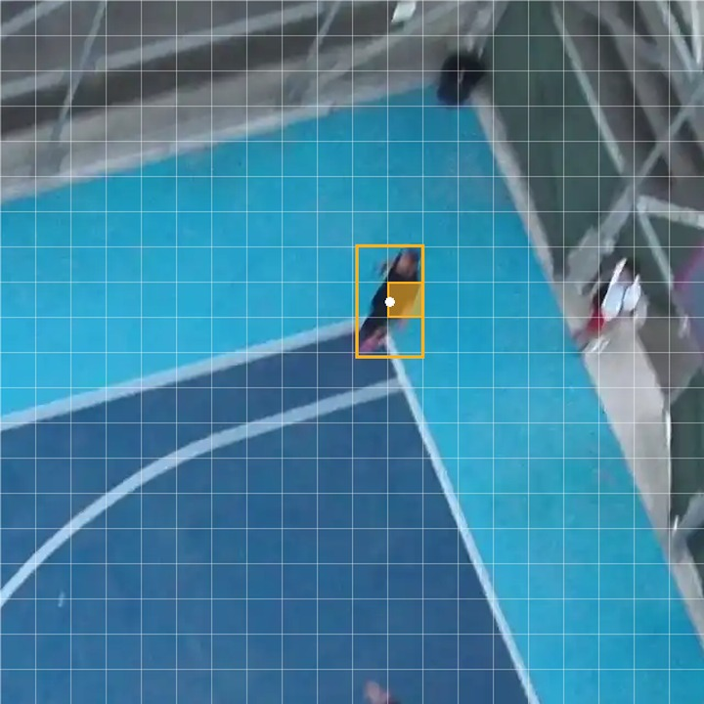
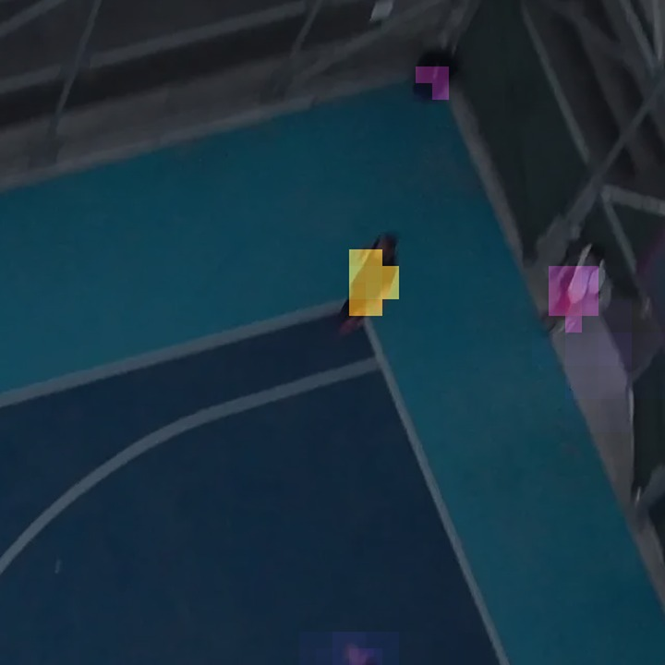
YOLO: You Only Look Once, tek bakış
1
Görüntü ızgaralara bölünür. 640 piksellik girişte üç ızgara var: 80×80, 40×40 ve 20×20; küçük, orta ve büyük nesneler için.
2
Her hücre, merkezi içine düşen nesne için bir kutu, bir sınıf ve bir güven skoru tahmin eder: toplam 8.400 tahmin.
3
Hepsi ağdan tek geçişte çıkar. Ardından NMS, aynı nesneye düşen kutuları temizler.
Izgara: turuncu hücre bu insandan sorumlu.
8.400 hücrenin “insan” puanı. Sarı: yüksek.
Gökyüzünden nesne bulmak · SKY LAB Akademi
09
Notes:
(~1 dk) YOLO, "You Only Look Once", yani "sadece bir kez bak". Görüntüyü ızgaralara bölüyor. Bugünkü YOLO'larda 640 piksellik girişte üç ızgara var: küçük nesneler için ince, büyükler için kaba. Her hücre şunu soruyor: "merkezi bende olan bir nesne var mı? Varsa kutusu ne, sınıfı ne, ne kadar eminim?" Soldaki görselde turuncu hücre o insandan sorumlu hücre. Toplam 8.400 hücre var ve hepsi aynı anda, ağdan tek geçişte cevap veriyor. Sağdaki ısı haritası modelin gerçek çıktısı: her hücrenin "burada insan var" puanı. İnsanın olduğu yer sarı yanıyor, beyaz bir nesne pembe yani zayıf aday, gerisi karanlık. En sonda NMS tekrar eden kutuları temizliyor.

Slide 10
Hızlı, kolay ve her yerde çalışıyor
Tek bakış
Gerçek zamanlı
R-CNN aday bölgeleri tek tek inceliyordu. YOLO bütün görüntüye bir kez bakar; iş tek adımda biter.
İlk YOLO saniyede 45 kare işledi. Birazdan göreceğiniz demo bu dizüstünün ekran kartında bir kareyi yaklaşık 14 milisaniyede işliyor.
Kolay kullanım
Boy seçenekleri
from ultralytics import YOLO
model = YOLO("yolo26n.pt")
model("foto.jpg")
n, s, m, l, x: küçük model hızlı, büyük model daha doğru. Telefona da sunucuya da uyan bir boy var.
Üç satırla çalışır. Kendi verinle eğitmek de tek komut.
Gökyüzünden nesne bulmak · SKY LAB Akademi
10
Notes:
(~40 sn) YOLO neden bu kadar yaygın? Birincisi tek bakış: eski yöntemler aday bölgeleri tek tek incelerken YOLO bütün görüntüye bir kez bakıyor. İkincisi hız: ilk YOLO saniyede 45 kare işledi; birazdan göreceğiniz demo da bu dizüstünün ekran kartında gerçek zamanlı çalışıyor. Üçüncüsü kolaylık: Ultralytics kütüphanesiyle üç satır kod yetiyor, kendi verinizle eğitmek de tek komut. Dördüncüsü boy seçenekleri: n en küçük ve en hızlı, x en büyük ve en doğru; telefona da sunucuya da uygun bir boy var.

Slide 11
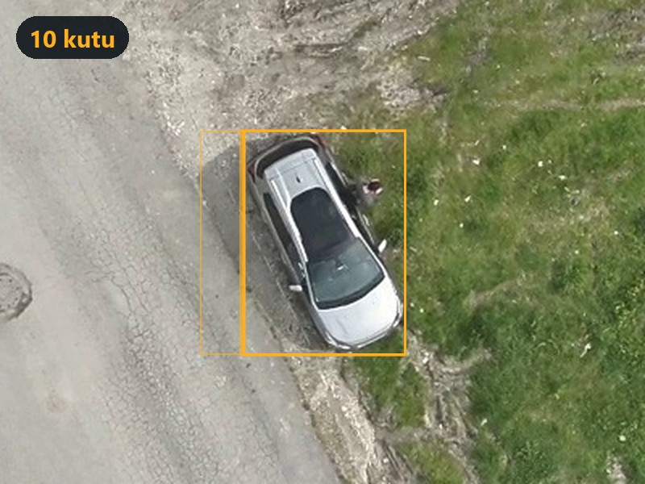
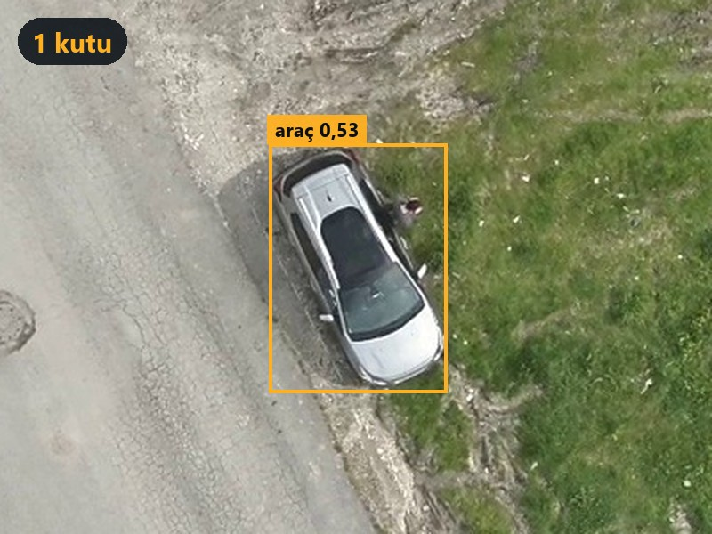

NMS: aynı araca 10 kutu, hangisini tutalım?
NMS öncesi: ham adaylar
NMS sonrası
Kural: en emin kutuyu tut, onunla çok örtüşen diğer kutuları sil. Böylece her nesneye tek kutu kalır.
Gökyüzünden nesne bulmak · SKY LAB Akademi
11
Notes:
(~50 sn) Model aynı araç için 10 aday kutu üretti; çoğu neredeyse üst üste. Hepsini gösterirsek bir araç on araç gibi sayılır. NMS'in yaptığı basit: en emin kutuyu tut, onunla çok örtüşen diğerlerini sil. Bizim sistemde dilimlerden gelen kutuları birleştirirken de aynı yöntemi kullandık. Demoda NMS'i kapatıp açacağım, kutuların nasıl çoğaldığını canlı göreceksiniz.

Slide 12
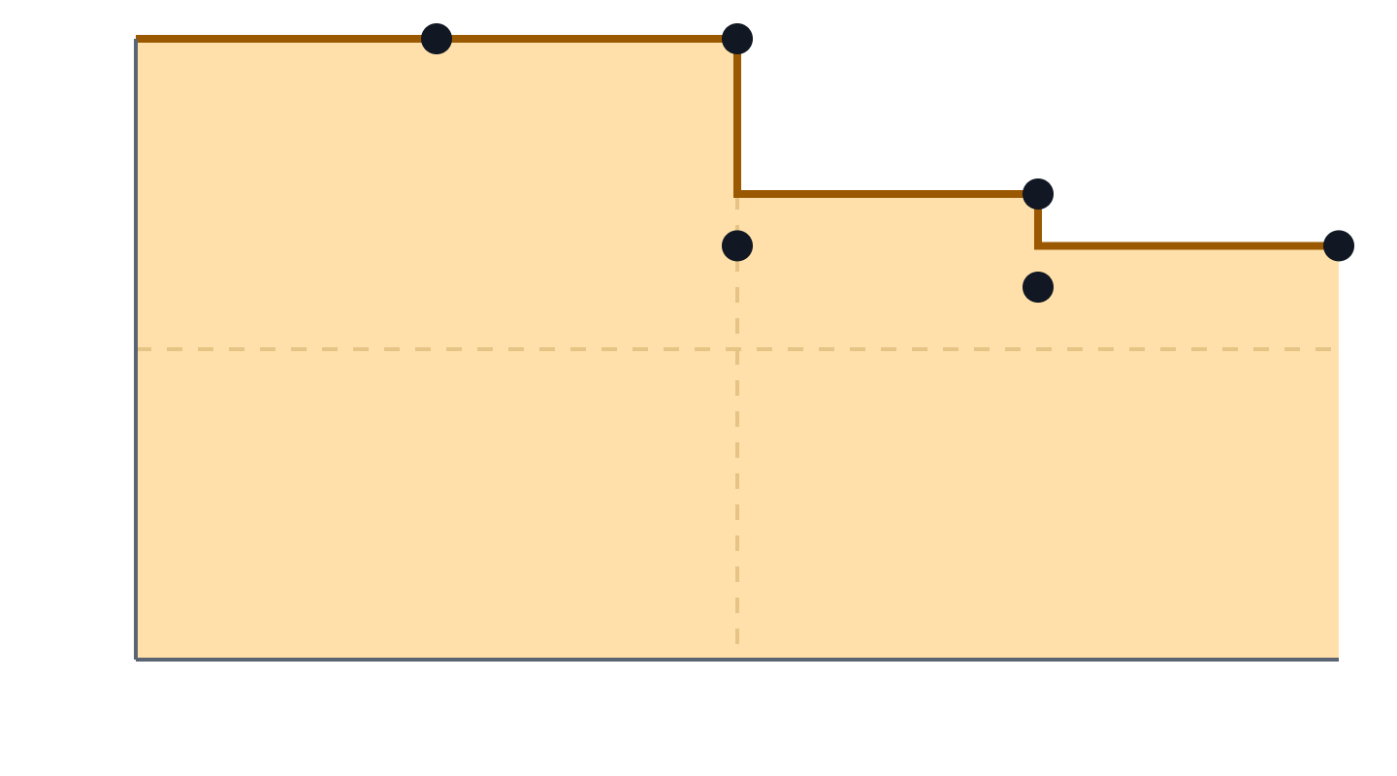
AP50 nasıl hesaplanır?
Örnek: karede 4 gerçek insan var, model 6 tahmin yaptı. Tahminler güvene göre sıralanır:
1
Kesinlik ↑
Sıra | Güven | Sonuç | Kesinlik | Duyarlılık
1 | 0,95 | doğru | 1/1 = 1,00 | 1/4 = 0,25
2 | 0,90 | doğru | 2/2 = 1,00 | 2/4 = 0,50
3 | 0,80 | yanlış | 2/3 = 0,67 | 2/4 = 0,50
4 | 0,70 | doğru | 3/4 = 0,75 | 3/4 = 0,75
5 | 0,50 | yanlış | 3/5 = 0,60 | 3/4 = 0,75
6 | 0,30 | doğru | 4/6 = 0,67 | 4/4 = 1,00
0,5
Duyarlılık →
0
0,5
1
AP50 ≈ 0,85
Doğru: gerçek bir insanla IoU ≥ 0,5 (IoU = kesişim ÷ birleşim). Kesinlik = doğru ÷ tahmin. Duyarlılık = bulunan ÷ gerçek insan.
Turuncu alan eğrinin altındaki alan: AP. Bütün sınıfların ortalamasına mAP50 denir; modelleri bununla karşılaştırırız.
Gökyüzünden nesne bulmak · SKY LAB Akademi
12
Notes:
(~1 dk) Bir modelin ne kadar iyi olduğunu nasıl söyleriz? En çok kullanılan puan AP50. Örnek: karede 4 gerçek insan var, model 6 tahmin yapmış. Önce tahminleri güvene göre sıralıyoruz. Bir tahmin, gerçek bir insanla yüzde 50'den fazla örtüşüyorsa doğru sayılıyor; AP50'deki 50 buradan geliyor. Örtüşmeyi IoU ile ölçüyoruz: iki kutunun kesişimi bölü birleşimi. Her adımda iki şey hesaplıyoruz: kesinlik, yani tahminlerimin ne kadarı doğru; duyarlılık, yani gerçek insanların ne kadarını buldum. Bu noktaları çizince sağdaki eğri çıkıyor. Eğrinin altındaki alan AP: bu örnekte yaklaşık 0,85, yani yüzde 85. Sınıfların ortalamasına da mAP50 diyoruz. Birazdan VEGA'da bu sayıyı nasıl artırdığımızı anlatacağım. (Hesap, kendin için: 0,5 × 1 + 0,25 × 0,75 + 0,25 × 0,67 ≈ 0,85.)

Slide 13
Örnekle, hatayla ve ince ayarla
1
Etiketli örnek
Görüntü ve üzerine elle çizilmiş kutular
İnce ayar (fine-tuning)
2
Tahmin
Sıfırdan eğitmek çok veri ister. Hazır bir modelin bildiklerinin üstüne kendi verini öğretmek çok daha hızlıdır.
Model kendi kutularını çizer
3
Hata
Tahmin ile etiket arasındaki fark ölçülür
Hazır model: büyük bir veri setiyle eğitilmiş, ör. klasik YOLO için COCO'nun ~118 bin görüntüsü
4
Düzeltme
Modelin ağırlıkları hatayı azaltacak yönde biraz değişir
+ senin verin: birkaç bin etiketli görüntü
Bu döngü binlerce kez tekrarlanır.
= senin işine özel model
Bisiklet sürmeyi bilen biri motosiklete daha çabuk alışır.
Gökyüzünden nesne bulmak · SKY LAB Akademi
13
Notes:
(~40 sn) Model nasıl öğreniyor? Ona etiketli örnek veriyoruz: görüntü ve insanların elle çizdiği kutular. Model tahmin ediyor, tahminle etiket arasındaki fark ölçülüyor, ağırlıklar hatayı azaltacak yönde biraz değişiyor. Bu binlerce kez tekrarlanıyor. Sıfırdan eğitmek çok veri ister; o yüzden genelde hazır bir modelden başlıyoruz. COCO gibi büyük bir veri setinde eğitilmiş bir model zaten kenarı, şekli, insanı tanıyor (Grounding DINO ve YOLO-World gibi açık sözlüklü modeller bundan da büyük, karışık veriyle eğitildi); biz ona kendi işimizi birkaç bin görüntüyle öğretiyoruz. Buna ince ayar diyoruz. Bisiklet süren biri motosiklete daha çabuk alışır.

Slide 14
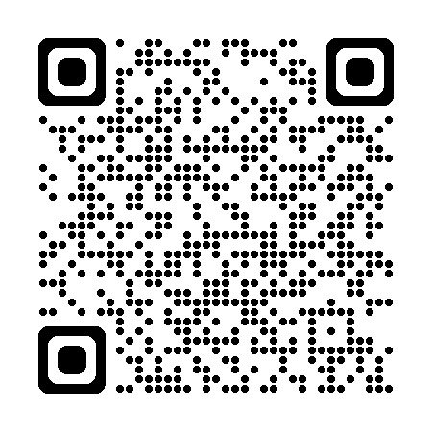
DefBoss: kamerada tehdit tespiti
SKY LAB AirLab ekibinin projesi: güvenlik kamerasında silahı, bıçağı ve kavgayı gerçek zamanlı yakalamak.
Eğitim verisi: 5 sınıf
Nasıl yapıldı?
Sınıf | Rolü | Etiketli veri
Kavga fight | Tehdit: alarm | 8.485
Silah gun | Tehdit: alarm | 9.844
Bıçak knife | Tehdit: alarm | 9.000
Telefon phone | Tuzak: alarm yok | 9.870
Kumanda remote | Tuzak: alarm yok | 5.066
YOLOv8'e Kaggle ve Roboflow verileriyle ince ayar. 100 epoch, yaklaşık 4 saat eğitim.
0,49
0,88
→
mAP50, 1. epoch → 100. epoch · kesinlik 0,87 · duyarlılık 0,82
Tuzak sınıflar: telefon ve kumanda da öğretildi. Model silahı telefonla, bıçağı kumandayla karıştırmasın; bunları görünce alarm vermez.
Kaggle ve Roboflow'dan hazır etiketli veriler birleştirildi. Kaynak: DefBoss dokümantasyonu.
Gökyüzünden nesne bulmak · SKY LAB Akademi
14
Notes:
(~45 sn) Az önce anlattığım ince ayarın gerçek bir örneği, bu sefer yerden bakan bir kamerayla. SKY LAB AirLab ekibimizin projesi DefBoss: güvenlik kamerasında silahı, bıçağı ve kavgayı gerçek zamanlı yakalıyor. Hazır bir YOLOv8'den başlayıp Kaggle ve Roboflow'daki etiketli verilerle ince ayar yaptılar; 100 epoch, yaklaşık 4 saat sürdü. Birinci epoch'un sonunda mAP50 0,49'du, eğitimin sonunda 0,88. (Dikkat: 0,49 hazır modelin değil, eğitimin ilk turunun sonucu.) Bence en akıllıca fikir tuzak sınıflar: telefon uzaktan silaha, kumanda bıçağa benziyor. Modele bunları da ayrı sınıf olarak öğretmişler; görünce alarm vermiyor. Bu, AP50 slaytındaki kesinliği artırıyor, yani yanlış alarm azalıyor. Soldaki tabloda beş sınıf var: üçü tehdit, ikisi tuzak; her birinden 5 ile 10 bin arası etiketli veri. Bir tehdit bulunduğunda güven yaklaşık 0,6'yı geçerse ekranın üstünde kırmızı uyarı paneli çıkıyor ve 2 saniye kalıyor. Model Kaggle'da herkese açık. Şimdi tekrar gökyüzüne, kendi yarışmamıza dönelim.

Slide 15
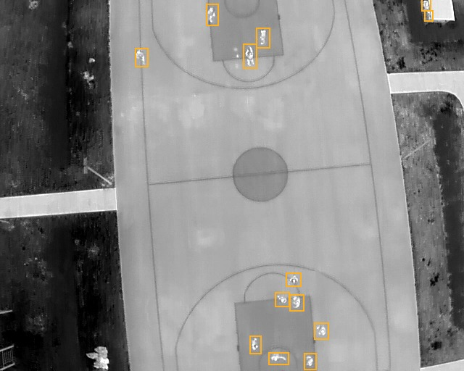
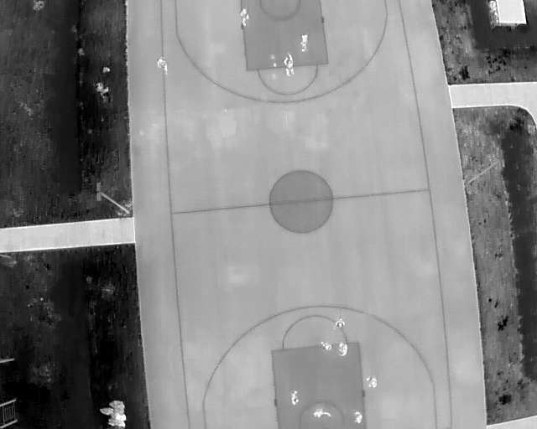
VEGA: kör bir modele termal kamerayı öğretmek
TEKNOFEST 2026 Havacılıkta Yapay Zekâ yarışması. Görev: drone görüntüsünde insanları, araçları ve iniş alanlarını bulmak. Hem renkli hem termal kamerayla.
AP50'yi nasıl artırdık?
Termalde Grounding DINO'yu kendi verimizle eğittik.
%15
%50
→
Termal · ince ayar · HIT-UAV ve TEKNOFEST'ten 9.041 görüntü
%75,3
→
%79,9
Etiket: 13 insan
Hazır model (YOLO-World): 0 insan
Renkli · model eğitilmedi; kareyi bölme ve kutu birleştirme ayarlarıyla
Gökyüzünden nesne bulmak · SKY LAB Akademi
15
Notes:
(~1 dk) Şimdi gökyüzüne dönelim. Ben bu alanda TEKNOFEST'te VEGA takımıyla yarıştım; Havacılıkta Yapay Zekâ yarışmasıydı. Görev: drone görüntüsünde insanları, araçları ve iniş alanlarını bulmak, hem renkli hem termal kamerayla. Termal kamera en zor kısımdı. Bakın: soldaki termal karede elle işaretlenmiş 13 insan var. Birazdan demoda kullanacağım hazır model aynı karede tek bir insan bile bulamıyor, çünkü hazır modeller çoğunlukla renkli fotoğraflarla eğitiliyor; termalde renk yok, insan sadece sıcak bir leke. Biz Grounding DINO modelini HIT-UAV ve TEKNOFEST verisinden 9 bin termal görüntüyle ince ayardan geçirdik. Termalde AP50 yüzde 15'ten 50'ye çıktı. Renkli kamerada ise modeli hiç eğitmedik: aynı modelle kareyi nasıl böldüğümüzü ve kutuları nasıl birleştirdiğimizi iyileştirdik, AP50 75,3'ten 79,9'a çıktı. Yani bazen modele dokunmadan da kazanç var. (Termaldeki %50, insan ve aracın ortalaması.)

Slide 16
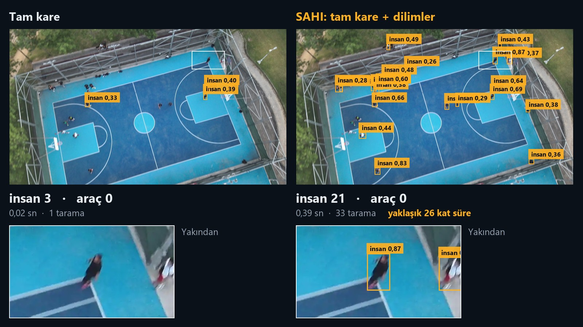
SAHI: dilimlere böl, her parçaya ayrı bak
Model her görüntüyü 640 piksele küçültür. 4K karede 60 piksellik insan 10 piksele iner; model onu göremez.
SAHI kareyi üst üste binen dilimlere böler, her dilimi tam çözünürlükte tarar, kutuları NMS ile birleştirir. 2022'de Türk araştırmacılar Akyon, Altınuç ve Temizel yayımladı.
VEGA'da
4K kare: 32 dilim ve tam kare
AP50: %67,4 → %72,3
Kare başına süre: 0,54 sn → 6,89 sn
Hassasiyeti düşürüp 4'lü paketle: 4,16 sn
Gökyüzünden nesne bulmak · SKY LAB Akademi
16
Notes:
(~1 dk) İlk sorudaki oyuncular 4K karede bile küçüktü; model için durum daha da zor. Her görüntüyü 640 piksele küçültüyor; 4K karede 60 piksellik bir insan 10 piksele iniyor. Çözüm SAHI: kareyi üst üste binen küçük dilimlere bölüp her birine tam çözünürlükte bakmak, sonra kutuları NMS ile birleştirmek. Bu yöntemi 2022'de Türk araştırmacılar yayımladı. Sağdaki görüntü demonun kendi ekranı: basketbol sahasında tam kare taraması 3 insan buluyor, SAHI 21. Ama süre kat kat artıyor. Bizim yarışma sisteminde 4K karede 32 dilim kullandık: AP50 yüzde 67,4'ten 72,3'e çıktı, aynı ekran kartında kare başına süre 0,54 saniyeden 6,89 saniyeye çıktı. Sonra sayıları daha az hassas tutup kareleri dörderli paketleyerek 4,16 saniyeye indirdik. Demoda bunu canlı göstereceğim.

Slide 17
Sınıf listesi yerine kelimeyle aramak
Klasik dedektör
Açık sözlüklü
Sabit bir liste
Ne arayacağını yazarsın
Eğitildiği sınıfları bilir. COCO veri setiyle eğitilmiş bir YOLO 80 sınıf tanır. Listede biçerdöver yoksa onu bulamaz.
Model metni ve görüntüyü birlikte okur. Grounding DINO ve YOLO-World bu türden.
"person . vehicle ."
person, car, dog, bottle … (80 sınıf)
VEGA'da Grounding DINO'ya verdiğimiz istem
Canlı demoda aynı fikri, dizüstü bilgisayarda gerçek zamanlı çalışan YOLO-World ile göreceğiz.
Gökyüzünden nesne bulmak · SKY LAB Akademi
17
Notes:
(~45 sn) Klasik bir dedektör eğitildiği sınıf listesiyle sınırlı: COCO ile eğitilmiş bir YOLO 80 sınıf tanır, biçerdöveri tanımaz. Açık sözlüklü modeller ise metni de okuyor; ne arayacağını yazıyla söylüyorsun. Biz Grounding DINO'ya "person . vehicle ." yazdık. Canlı demoda aynı fikri YOLO-World ile göreceğiz, çünkü Grounding DINO dizüstü bilgisayarda canlı görüntü için fazla yavaş.

Slide 18
Sıra sizde: bir nesne söyleyin.
1
2
3
Kamerada söylediğiniz nesneleri arıyoruz
Güven eşiği ve NMS ile oynuyoruz
Drone videosunda SAHI'yi açıp kapatıyoruz
Notes:
(~3 dk) Demo programı önceden açık olsun, Alt+Tab ile geç. 1) Kamera: varsayılan arama "insan, telefon, şişe, bardak". Salondan 3-4 nesne iste, kutuya yaz, Enter. Bulamadığı bir şey çıkarsa iyi: neden bulamadığını konuş. 2) Birinin telefonunu kameraya tutturup F2 ile dondur. Yukarı/aşağı okla güven eşiğini değiştir; F4 ile eşiğin altında kalan adayları göster; F3 ile NMS'i kapat, kutuların ve sağ üstteki sayının şiştiğini göster. F2 ile devam. 3) F5 drone modu, basketbol karesi: Enter ile tam kare (3 insan), Enter ile SAHI dilim dilim (21 insan), Enter ile karşılaştırma. 4) V ile drone videosu: ilk sorudaki halı sahanın üstünden geçen kayıt, "baştaki soruyu hatırlayın" de. SAHI açıkken oyuncuların çoğu bulunuyor; S ile SAHI'yi kapat, sağ üstteki sayının neredeyse yarıya düştüğünü ve kutusuz kalan oyuncuları göster, tekrar S. İlk turda kareler canlı hesaplanıyor (saniyede ~2,5 kare), ikinci turdan sonra akıcı oynuyor. 5) İstersen ← → ile termal kareye geç: hazır model orada 0 insan buluyor; TEKNOFEST slaytındaki ince ayar hikâyesine bağla. Plan B: kamera açılmazsa doğrudan F5 ile drone moduna geç; o kısım kamerasız çalışır.

Slide 19
TEKNOFEST'ten üç ders
01
02
03
Veri, modelden önce gelir
Doğruluğun bir bedeli var
Doğrulamada iyi
görünmek yetmez
Termalde hazır model AP50 %15'teydi. Kendi verimizle yaptığımız ince ayar %50'ye çıkardı.
Dilimleme küçük insanları buldu, AP50 yaklaşık 5 puan arttı. Kare başına süre ise kat kat uzadı.
Yeni bir model doğrulamada insan AP50'yi %23,5'ten %26,5'e çıkardı. Eğitimde hiç görmediği başka bir uçuşun 2.240 karesinde ise geriledi. Eski modeli tuttuk.
Gökyüzünden nesne bulmak · SKY LAB Akademi
19
Notes:
(~1 dk) Yarışmadan üç ders. Birincisi: veri modelden önce gelir. En büyük sıçramayı model değiştirerek değil, doğru veriyle ince ayar yaparak aldık. İkincisi: doğruluğun bir bedeli var. Dilimleme küçük insanları buldu ama her kare kat kat daha uzun sürdü; yarışmada süre sınırı varsa bu ciddi bir karar. Üçüncüsü en önemlisi: doğrulamada iyi görünmek yetmez. Bir modelimiz doğrulama setinde iyileşti, eğitimde hiç görmediği başka bir uçuşta ise geriledi; buna aşırı öğrenme (overfitting) diyoruz. Model gördüğü veriye fazla alışmıştı. Biz de eski modeli tuttuk.

Slide 20
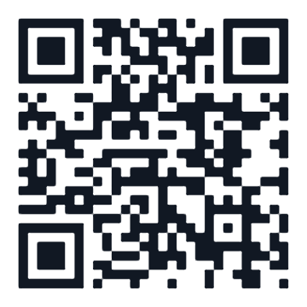
İlk dedektörünü bu hafta çalıştırabilirsin
1
2
3
Hazır modeli dene
Hazır veriyle ince ayar
Kendi verini etiketle
Google Colab'da Ultralytics YOLO ile birkaç satırda kendi fotoğrafında tespit yap.
Roboflow Universe'ten bir veri seti seç, modeli onunla eğit, AP50'ye bak.
Kampüsten küçük bir set topla, ör. bisikletler. CVAT ya da Roboflow ile kutularını çiz.
Teşekkürler · Sorular?
Demo kodu GitHub'da
sayinibrahimenes@gmail.com
github.com/sayinyazilimci
Gökyüzünden nesne bulmak · SKY LAB Akademi
20
Notes:
(~40 sn) Başlamak için büyük bir sisteme gerek yok. Bu hafta Colab'da hazır bir YOLO'yu kendi fotoğrafında çalıştırabilirsiniz. Sonra Roboflow Universe'ten hazır bir veri setiyle ince ayar yapın. En öğretici adım ise kendi verinizi etiketlemek: küçük bir set bile çok şey öğretir. Demonun kodu GitHub'ımda; sağ alttaki QR'ı telefonla okutabilirsiniz. Teşekkürler. Sonra son slayta (AirLab'e katıl) geç ve soru-cevabı orada yap. OLASI SORULAR - YOLO ile Grounding DINO farkı? YOLO sabit sınıflı ve hızlı. Grounding DINO metinle arama yapar, esnek ama daha yavaş. YOLO-World ikisinin arasında. - GPU şart mı? Eğitim için pratikte evet; Colab ücretsiz GPU veriyor. Hazır modeli çalıştırmak için şart değil: bu demo dizüstünün ekran kartıyla (GTX 1660 Ti) çalışıyor, ekran kartı olmadan da kamera modu saniyede 6-10 kare işler. - Termal görüntü neden zor? Renk yok, insan sadece sıcak bir leke; hazır modeller çoğunlukla renkli fotoğraflarla eğitildi. - Kaç görüntü gerekir? Sıfırdan eğitimde çok fazla; ince ayarda çok daha azıyla başlanabilir. Bizim termal ince ayarda 9.041 görüntü vardı. - Neden yüzde 100 değil? Küçük nesneler, örtülen nesneler, birbirine benzeyen nesneler ve etiket hataları. - Etiketlemeyi nasıl yaptınız? [Kendi deneyimini anlat.] - Takıma nasıl girilir? Son slayttaki QR, AirLab 2026 ekip üye alım formuna gidiyor.

Slide 21
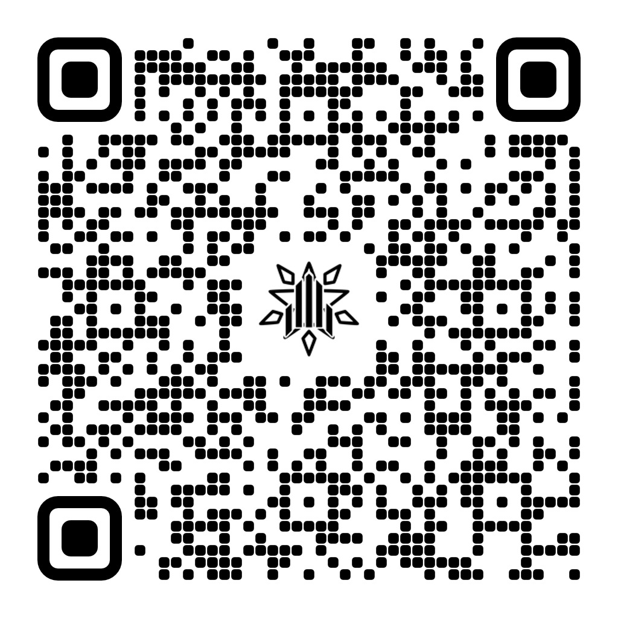
AirLab'e katıl
SKY LAB AirLab · 2026 ekip üye alımı
Bugün gördüğün projeler, VEGA da DefBoss da, takım işi. Yeni başlayanlara da yer var.
Başvuru formu için QR'ı okut
skyl.app/airlab-ekip-uye-alim-formu-2026
Demo kodu: github.com/sayinyazilimci
Notes:
(Soru-cevap boyunca bu slayt ekranda kalsın.) Kapanıştan sonra buraya geç: "Bugün anlattığım her şey takım işiydi. AirLab'in 2026 ekip alımı açık; ilgilenen varsa QR'ı okutup formu doldurabilir." Kendi başlangıç hikâyeni bir cümleyle ekle. Sonra soruları al. Demo kodunun adresi de altta yazıyor.

